Slide 1


第9章
数据库并发控制
数据库原理及应用

Slide 2
9.1 事务
+ 事务概述
+ 事务管理
7

Slide 3
事务概述(1)
事务的概念是现代数据库理论的核心概念之一。一个事务可以是一组SQL语句、一条SQL语句或整个程序，一个应用程序可以包含多个事务。
所谓事务就是用户对数据库进行的一系列操作的集合，对于事务中的系列操作要么全部完成，要么全部不完成。
例如，银行用户存款表记录如下：
账号 姓名 余额
1001 张三 2000
1402 李四 1000
假设张三给李四转账300块，则对数据库的修改必然有两步：
第一步：减少张三的余额：2000→1700
第二步：增加李四的余额：1000→1300
但是如果第一步完成以后，马上就死机(或者断电、地震……)了。

Slide 4
事务概述(1)
等数据库重启以后，目前的帐户情况变为：
账号 姓名 余额
1001 张三 1700
1402 李四 1000
这表示，张三的余额减少了，但是李四并没有收到转账的钱。因此，“减少张三的余额”和“增加李四的余额”两步必须封装起来，做成一个事务，使得这两步要么全部执行，要么全部不执行。
SQL Server数据库管理系统具有自动事务处理功能，能够保证数据库操作的一致性和完整性。事务中一旦发生任何问题，整个事务就会重新开始，数据库也将返回到事务开始前的状态。先前发生的任何行为都会被取消，数据也恢复到其原始状态。

Slide 5
事务概述(2)
事务4种运行模式
运行模式 | 具 体 行 为
自动提交事务 | 每条单独的语句都是一个事务，是T-SQL默认的事务，每一个T-SQL语句完成时，都会被提交或回滚。
显式事务 | 每个事务均以BEGIN TRANSACTION 语句显式开始，以 COMMIT或 ROLLBACK 语句显式结束。
隐式事务 | 在前一个事务完成时新事务隐式启动，但每个事务仍以 COMMIT 或 ROLLBACK 语句显式完成。
批处理级事务 | 只能应用于多个活动结果集 (Multiple Activ Result Set，MARS)，在 MARS 会话中启动的T-SQL 显式或隐式事务变为批处理级事务。当批处理完成时没有提交或回滚的批处理级事务自动由SQL Server进行回滚。

Slide 6
事务概述(3)
例如，使用UPDATE语句更新数据表，就可以被看作SQL Server的单个事务来运行。
USE JXGL
GO
UPDATE C
SET CNAME='离散数学',CDEPT='MA',TNAME='李邵琴'
WHERE CNO='C2'
GO
当运行该更新语句时，SQL Server认为用户的意图是在单个事务中同时修改课程号为“C2”的课程名，开课系部和任课教师。如果有一项不可修改的话（如课程名违反唯一性约束），则对系部和教师姓名的修改操作都将会失败。

Slide 7
事务概述(4)
如果将这三项的修改分解成三个更新语句：
USE JXGL
GO
UPDATE C
SET CNAME='离散数学'
WHERE CNO='C2’
GO
USE JXGL
GO
UPDATE C
SET CDEPT='MA'
WHERE CNO='C2'
GO
USE JXGL
GO
UPDATE C
SET TNAME='李邵琴'
WHERE CNO='C2'
GO
执行时，如果违反课程名的唯一性约束，则对其它列的修改没有影响，因为这是三个不同的事务。

Slide 8
事务概述(5)
事务的性质
(1) 原子性（Atomicity）一个事务对数据库的所有操作，是一个不可分割的工作单元。这些操作要么全部执行，要么什么也不做（就效果而言）。
(2) 一致性（Consistency）一个事务独立执行的结果，应保持数据库的一致性。即数据不会因事务的执行而遭受破坏。
(3) 隔离性（Isolation）在多个事务并发执行时，系统应保证与这些事务先后单独执行时的结果一样，此时称事务达到了隔离性的要求。
(4) 持久性（Durability）一个事务一旦完成全部操作后，它对数据库的所有更新应永久地反映在数据库中。即使以后系统发生故障，也应保留这个事务执行的痕迹。
上述四个性质称为事务的ACID性质。

Slide 9
管理事务 (1)
启动和结束事务
(1) 显式事务的启动和结束
显式事务需要明确定义事务的启动和结束。在应用程序中，通常是：
用BEGIN TRANSACTION语句来标识一个事务的开始；
用COMMIT TRANSACTION语句标识事务的结束。
语句格式为：
BEGIN TRAN|TRANSACTION
[<事务名>|<@事务名变量>
[WITH MARK[<描述字符串> ]]
]
其中WITH MARK[<描述字符串>]是指在日志中标记该事务。

Slide 10
管理事务 (2)
例9.1 定义一个事务，将教学管理数据库SC表中所有选了“C3”号课程的学生分数都加5分，并提交该事务。
USE JXGL
GO
DECLARE @TranName VARCHAR(20)
SELECT @TranName='Add_Grade'
BEGIN TRAN @TranName
UPDATE SC SET GRADE=GRADE+5
WHERE CNO='C3'
COMMIT TRAN @TranName
GO
执行该事务后，学习“C3”号课程的学生成绩都增加了5分。

Slide 11
管理事务 (3)
例 在教学管理数据库中，将删除SC表的学号为“S9”的学生成绩和S表中学号为“S9”的学生记录定义为一个事务。执行该事务，并提交。
USE JXGL
GO
DECLARE @TranName VARCHAR(20)
SELECT @TranName='Del_Grade'
BEGIN TRAN @TranName
DELETE from SC WHERE SNO='S9'
DELETE from S WHERE SNO='S9'
COMMIT TRAN @TranName
GO
这是事务常常处理的情况，可以保证不同表中数据的一致性。

Slide 12
管理事务 (4)
(2) 隐式事务的启动和结束
默认情况下，隐式事务是关闭的。使用隐式事务需要先将事务模式设置为隐式事务模式。不再使用隐式事务时，要退出该模式。
SET IMPLICIT_TRANSACTIONS ON|OFF
该语句的意义为：通过T-SQL的 SET IMPLICIT_TRANSACTIONS ON 语句，将隐式事务模式设置为打开。下一个语句自动启动一个新事务。当该事务完成时，再下一个 T-SQL 语句又将启动一个新事务，直到连接执行SET IMPLICIT_TRANSACTIONS OFF，使连接恢复为自动提交事务的模式。
SQL语句 | SQL语句 | SQL语句
ALTER TABLE | FETCH | REVOKE
CREATE | GRANT | SELECT
DELETE | INSERT | TRUNCATE TABLE
DROP | OPEN | UPDATE
可启动隐式事务的SQL语句

Slide 13
管理事务 (5)
对于设置自动打开的隐式事务，只有当执行COMMIT TRANSACTION（提交）、ROLLBACK TRANSACTION（回滚）等语句时，当前事务才结束。
注意：在使用隐式事务时，不要忘记结束事务，即提交或回滚。
例 在教学管理数据库中，分别使用显式事务和隐式事务向表C中插入2条记录。
--第1部分
USE JXGL
GO
SET NOCOUNT ON --不返回受T-SQL 语句影响的行数信息
SET IMPLICIT_TRANSACTIONS OFF
GO
PRINT 'Tran count at start= '+CAST(@@TRANCOUNT AS VARCHAR(10))

Slide 14
管理事务 (6)
BEGIN TRANSACTION
INSERT INTO C
VALUES('C7','c#程序设计教程','CS','王忠普')
PRINT 'Tran count at 1st= '+CAST(@@TRANCOUNT AS VARCHAR(10))
INSERT INTO C
VALUES('C8','WEB程序设计基础','CS','张晓天')
PRINT 'Tran count at 2st= '+CAST(@@TRANCOUNT AS VARCHAR(10))
COMMIT TRANSACTION
GO
第1部分是显式事务，使用BEGIN TRANSACTION定义显
式事务，使用COMMIT TRANSACTION提交事务。

Slide 15
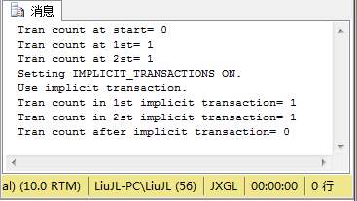
管理事务 (7)
--第2部分
PRINT 'Setting IMPLICIT_TRANSACTIONS ON.'
SET IMPLICIT_TRANSACTIONS ON
PRINT 'Use implicit transaction.'
--此处不需要BEGIN TRAN
INSERT INTO C
VALUES('C9','管理信息系统','SI','李玉虹')
PRINT 'Tran count in 1st implicit transaction= '+ CAST(@@TRANCOUNT AS VARCHAR(10))
INSERT INTO C
VALUES('C10','电子商务','SI','毛易欣')
PRINT 'Tran count in 2st implicit transaction= '+ CAST(@@TRANCOUNT AS VARCHAR(10))
GO
COMMIT TRANSACTION
PRINT 'Tran count after implicit transaction= '+ CAST(@@TRANCOUNT AS VARCHAR(10))
SET IMPLICIT_TRANSACTIONS OFF
GO
第2部分是隐式事务，使用SET IMPLICIT_TRANSACTION
ON设置为隐式事务模式。隐式事务不需要显示的启动事务语
句，直接使用INSERT语句启动事务。

Slide 16
管理事务 (8)
使用@@TRANCOUNT函数来查看打开或关闭的事务的数量。
结果分析：
执行第一个INSERT语句后，输出查看打开的事务，结果为1，说明了当前连接已经打开了一个事务。再执行第2个INSERT语句，再次检查@@TRANCOUNT函数，值仍然为1。这是因为SQL Server已经有一个打开的事务，所以没有再开始另一个新的事务。最后使用COMMIT TRANSACTION提交事务。再次检查@@TRANCOUNT函数的值为0，说明事务结束。
最后事务结束后，使用SET IMPLICIT_TRANSACTIONS OFF语句退出隐式事务模式。

Slide 17
管理事务 (9)
事务的保存点
为了提高事务的执行效率，或者为了方便程序的调试等操作，可以在事务的某一点处设置一个标记，这样当使用回滚语句时，可以不用回滚到事务的起始位置，而是回滚到标记所在的位置，称此标记为事务的保存点。
保存点设置语句格式如下：
SAVE TRAN|TRANSACTION <保存点名>|<@保存点变量>
保存点使用语句格式如下：
ROLLBACK TRAN|TRANSACTION <保存点名>|<@保存点变量>

Slide 18
管理事务 (10)
例 定义一个事务，向教学管理数据库的C表中添加一条记录，并设置保存点。然后再删除该记录，并回滚到事务的保存点，提交事务。
USE JXGL
GO
BEGIN TRAN
INSERT INTO C
VALUES('C11','数学建模','MA','李守信')
SAVE TRAN savepoint
DELETE FROM C
WHERE CNO='C11'
ROLLBACK TRAN savepoint
COMMIT TRAN
GO
结果：记录没有被删除。

Slide 19
管理事务 (11)
自动提交事务
T-SQL连接在BEGIN TRAN语句启动显式事务或隐式事务模式设置为打开之前，都将以自动提交模式进行操作。当提交或回滚显式事务，或者关闭隐式事务模式时，将返回到自动提交模式。
例 比较自动提交事务发生运行错误和变异错误时的处理情况。
--发生编译错误的事务示例
USE JXGL
GO
INSERT INTO C VALUES('C21','数理统计教程','MA','李守信')
INSERT INTO C VALUES('C22','数理统计教程','MA','李守信')
--语法错误
INSERT INTO C VALUSE('C23','数理统计教程','MA','李守信')
SELECT * FROM C
GO

Slide 20
管理事务 (12)
--发生运行时错误事务示例
USE JXGL
GO
INSERT INTO C VALUES('C21','数理统计教程','MA','李守信')
INSERT INTO C VALUES('C22','数理统计教程','MA','李守信')
--重复键
INSERT INTO C VALUES('C21','数理统计教程','MA','李守信')
SELECT * FROM C
GO
第1部分由于发生编译错误，第3个INSERT语句没有被执行，且回滚前两个INSERT
语句。
第2部分的第3个INSERT语句产生运行时重复键错误。由于前两个INSERT语句成功
地执行且提交，因此它们在运行发生错误之后被保留下来。

Slide 21
管理事务 (13)
事务的嵌套
嵌套事务是说在前一事务未完成之前可启动一个新的事务，只有在外层的Commit Tran语句才会导致数据库的永久更改。
(1) 根据最外部事务结束时采取的操作，将提交或者回滚内部事务。
(2) 对于嵌套 BEGIN TRANSACTION 语句，则 COMMIT 语句只应用于最后一个嵌套的事务。
(3) ROLLBACK TRANSACTION 语句的<事务名>只能引用最外部事务的事务名称。
如果在一组嵌套事务的任意级别执行使用外部事务名称的 ROLLBACK TRANSACTION<事务名>语句，那么所有嵌套事务都将回滚。
如果在一组嵌套事务的任意级别执行没有<事务名>参数的ROLLBACK TRANSACTION 语句，那么所有嵌套事务都将回滚，包括最外部事务。

Slide 22

管理事务 (14)
@@TRANCOUNT函数可以记录当前事务的嵌套级别。每个 BEGIN TRANSACTION 语句使 @@TRANCOUNT 加 1。每个 COMMIT TRANSACTION 语句使 @@TRANCOUNT 减 1。没有事务名的ROLLBACK TRANSACTION 语句将回滚所有嵌套事务，并使 @@TRANCOUNT 减小到 0。
例9.6 嵌套事务的BEGIN TRAN和ROLLBACK语句对@@TRANCOUNT变量产生的效果。
PRINT @@TRANCOUNT --输出
BEGIN TRAN
PRINT @@TRANCOUNT --开始事务增加，输出
BEGIN TRAN
PRINT @@TRANCOUNT --开始事务又增加，输出
ROLLBACK
PRINT @@TRANCOUNT --回滚所有嵌套事务，输出

Slide 23
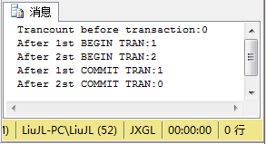
管理事务 (15)
例9.7 使用@@TRANCOUNT函数查看事务的嵌套级别。
PRINT 'Trancount before transaction:'+CAST(@@TRANCOUNT AS VARCHAR(6))
BEGIN TRAN
PRINT 'After 1st BEGIN TRAN:'+CAST(@@TRANCOUNT AS VARCHAR(6))
BEGIN TRAN
PRINT 'After 2st BEGIN TRAN:'+CAST(@@TRANCOUNT AS VARCHAR(6))
COMMIT TRAN
PRINT 'After 1st COMMIT TRAN:'+CAST(@@TRANCOUNT AS VARCHAR(6))
COMMIT TRAN
PRINT 'After 2st COMMIT TRAN:'+CAST(@@TRANCOUNT AS VARCHAR(6))

Slide 24
9.2并发数据访问管理
+ 并发操作引起的问题
+ 封锁机制
7

Slide 25
并发数据操作引起的问题 (1)
并发数据访问是指多个用户能够同时访问某些数据。
使用SQL Server并发操作时可能会出现的一些问题：
(1) 丢失更新（lost update）。当两个或多个事务更新同一个数据资源时，最初都选定了该数据资源，但每个事务都不知道其它事务的存在，最后的更新将覆盖其它事务前面的更新。
如飞机订票系统中的一个活动序列：甲事务先卖出一张飞机票，更新了数据资源A，使A的值为15，而后来乙事务又卖出了一张，将A的值覆盖，使A的值仍为15。这样甲事务对A的更新就丢失了。

Slide 26
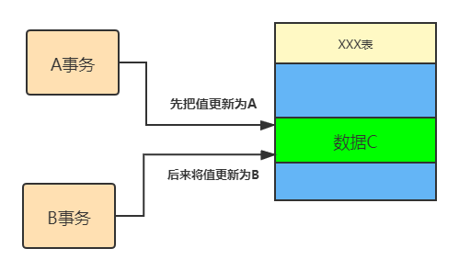

Slide 27
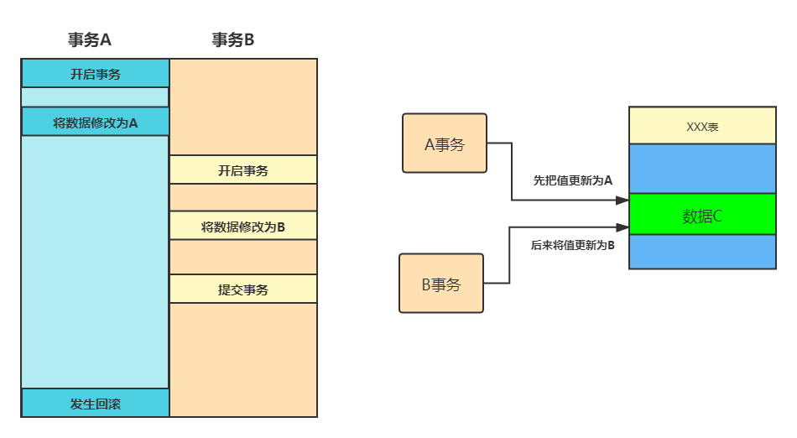
补充：脏写
两个事务修改了相同的数据，其中一个事务提交之前发生的写操作因为回滚而失去作用，就是脏写。

Slide 28
并发数据操作引起的问题 (2)
(2) 读脏数据（dirty read），有时也简称为“脏读”。一个事务读到另一个事务未提交的更新数据。
例如，当事务T2正在利用统计函数AVG计算每一位同学各门课程的平均成绩时，而事务T1并发地修改学生的各科成绩，当T2计算到某同学的平均成绩时，有些成绩可能是修改前的成绩值，有些可能是修改后的成绩值，这就是“脏”数据。

Slide 29


Slide 30
并发数据操作引起的问题 (3)
(3) 不可重复读（不一致分析）。一个事务两次读同一行数据，而这两次读到的数据不一样。例如，甲乙同时开始都查到帐户A内为200元，甲先在账户A开始取款100元提交，这时乙在准备最后更新的时候又对账户A进行了一次查询，发现结果是100元，这时乙就会很困惑，不知道该将帐户A为什么改为100元了。
“不可重复读”和“读脏数据”的区别是，读脏数据是读取前一事务未提交的脏数据，不可重复读是重新读取了前一事务已提交的数据。

Slide 31
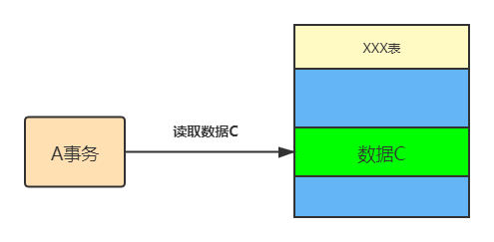



Slide 32
并发数据操作引起的问题 (3)
(4) 幻读。是指事务A 按照一定条件进行数据读取， 期间事务B 插入了相同搜索条件的新数据，事务A再次按照原先条件进行读取时，发现了事务B 新插入的数据 称为幻读。
例如，第一个事务T1对一个表中的数据进行了修改，这种修改涉及到表中的全部数据行。 同时，第二个事务T2也并发地修改这个表中的数据，但这种修改是向表中插入一行新数据。那么，当T1重新查看时会发现表中还有没有修改的数据行，就好象发生了幻觉一样。

Slide 33
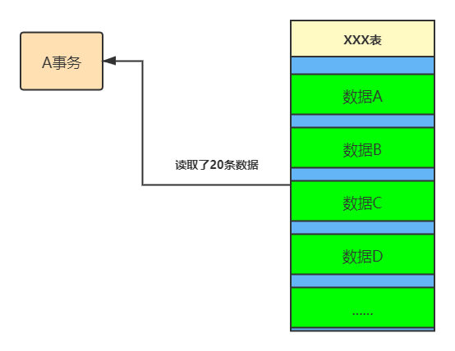

Slide 34
补充：并发操作引发的“XX读”问题总结
为什么会出现“脏读”？因为“select”操作没有规矩。
为什么会出现“不可重复读”？因为“update”操作没有规矩。
为什么会出现“幻读”？因为“insert”和“delete”操作没有规矩。

Slide 35
封锁机制 (1)
封锁是使事务对它要操作的数据有一定的控制能力。
封锁具有3个环节：
第一个环节是申请加锁，即事务在操作前要对它欲使用的数据提出加锁请求；
第二个环节是获得锁，即当条件成熟时，系统允许事务对数据加锁，从而事务获得数据的控制权；
第三个环节是释放锁，即完成操作后事务放弃数据的控制权。
锁的类型
锁的类型确定并发事务可以访问数据的方式。对于数据的不同操作，在使用时事务应选择合适的锁，并要遵从一定的封锁协议。

Slide 36
封锁机制 (2)
名称 | 描 述
共享(S) | 用于不更改或不更新数据的读取操作，如 SELECT 语句。
更新(U) | 用于可更新的资源中。 防止当多个事务在读取、锁定以及随后可能进行的资源更新时发生常见形式的死锁。
排它(X) | 用于数据修改操作，例如 INSERT、UPDATE 或 DELETE。 确保不会同时对同一资源进行多重更新。
意向 | 用于建立锁的层次结构。 意向锁包含三种类型：意向共享 (IS)、意向排它 (IX) 和意向排它共享 (SIX)。
架构 | 在执行依赖于表架构的操作时使用。 架构锁包含两种类型：架构修改(Sch-M) 和架构稳定(Sch-S)。
大容量更新(BU) | 在向表进行大容量数据复制且指定了TABLOCK 提示时使用。
键范围 | 当使用可序列化事务隔离级别时保护查询读取的行的范围。确保再次运行查询时其它事务无法插入符合可序列化事务查询的行。

Slide 37
封锁机制 (3)
可以锁定的资源
锁定的资源是指可以锁定SQL Server中的各种对象，既可以是一个行，也可以是一个表或数据库。可以锁定的资源在粒度（granularity）上差异很大。
每个由SQL Server产生的锁都需要内存，所以数以千计独立的行级别的锁也会影响SQL Server的性能。粗粒度的锁降低了并发性，粗粒度的锁消耗的资源也较少，因为需要维护的锁较少。
选择封锁粒度时应该综合考虑封锁开销和并发度两个因素，选择适当的封锁粒度以求得最优的效果。

Slide 38
封锁机制 (4)
锁 | 说 明
KEY | 索引中用于保护可序列化事务中的键范围的行锁。
PAGE | 数据库中的8 KB页，例如数据页或索引页。
EXTENT | 区结构，一组连续的八页，例如数据页或索引页。
TABLE | 包括所有数据和索引的整个表。
FILE | 数据库文件。
RID | 用于锁定堆中的单个行的行标识符。
APPLICATION | 应用程序专用的资源。
METADATA | 元数据锁。
ALLOCATION_UNIT | 分配单元。
DATABASE | 整个数据库。

Slide 39
封锁机制 (5)
锁的兼容性
锁兼容性可以控制多个事务能否同时获取同一资源上的封锁。
请求的模式 | IS | S | U | IX | SIX | X
意向共享 (IS) | 是 | 是 | 是 | 是 | 是 | 否
共享 (S) | 是 | 是 | 是 | 否 | 否 | 否
更新 (U) | 是 | 是 | 否 | 否 | 否 | 否
意向排他 (IX) | 是 | 否 | 否 | 是 | 否 | 否
意向排他共享 (SIX) | 是 | 否 | 否 | 否 | 否 | 否
排他 (X) | 否 | 否 | 否 | 否 | 否 | 否

Slide 40
封锁机制 (6)
死锁
系统中有两个或两个以上的事务都处于等待状态，并且每个事务都在等待其中另一个事务解除封锁，它才能继续执行下去，结果造成任何一个事务都无法继续执行，这种现象称系统进入了“死锁”（dead lock）状态。
对于资源S1和S2，事务T1和T2满足死锁的四个必要条件如下：
(1) 互斥：资源S1和S2不能被共享，同一时间只能由一个事务操作。
(2) 请求与保持条件：T1持有S1的同时，请求S2；T2持有S2的同时请求S1。
(3) 非剥夺条件：T1无法从T2上剥夺S2，T2也无法从T1上剥夺S1。
(4) 循环等待条件：系统中若干事务组成环路，该环路中每个事务都在等待相邻事务正占用的资源。即存在循环等待。

Slide 41
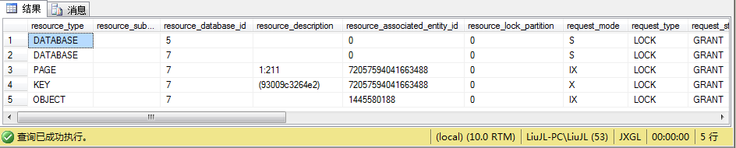
封锁机制 (7)
可以使用动态管理视图sys.dm_tran_locks或系统存储过程sp_lock来查看事务使用锁的信息。
例9.8 利用动态管理视图sys.dm_tran_locks查看事务信息。
USE JXGL
GO
BEGIN TRAN
UPDATE S
SET SNAME='许文绣'
WHERE SNO='S7'
SELECT * FROM sys.dm_tran_locks
ROLLBACK TRAN
由于事务回滚，所以没有达到修改的目的。

Slide 42
封锁机制 (8)
例9.9 查看事务使用锁的信息的简单例子。
(1) 在JXGL数据库中创建两个数据表作为基础。
USE JXGL
CREATE TABLE Lock1(C1 int default(0))
CREATE TABLE Lock2(C1 int default(0))
INSERT INTO Lock1 VALUES(1)
INSERT INTO Lock2 VALUES(1)
(2) 打开查询窗口，启动一个查询事务。
USE JXGL
BEGIN TRAN
UPDATE Lock1 SET C1=C1+1
WAITFOR DELAY '00:01:00' -- 等待1分钟
SELECT * FROM Lock2
ROLLBACK TRAN

Slide 43
封锁机制 (9)
(3) 打开另一个查询窗口，启动另一个查询事务。
USE JXGL
GO
BEGIN TRAN
UPDATE Lock2 SET C1=C1+1
WAITFOR DELAY '00:01:00' --等待1分钟
SELECT * FROM Lock1
ROLLBACK TRAN
GO
(4) 查看事务使用锁的信息
GO
EXEC sp_lock --看锁住了哪个资源id，objid
GO

Slide 44
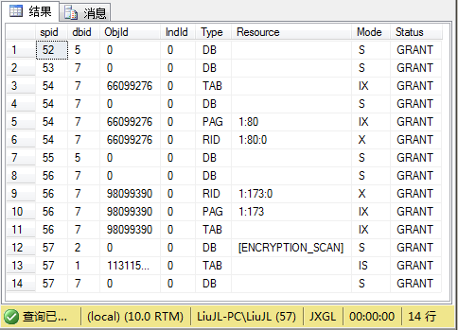
封锁机制 (10)
在lock1上加锁(IX)
在页上加锁(IX)
在行上加锁(X)
在行上加锁(X)
在页上加锁(IX)
在lock2上加锁(IX)

Slide 45
封锁机制 (11)
虽然不能完全避免死锁，但可以使死锁的数量减至最少。防止死锁的途径就是不能让满足死锁的条件发生，为此，用户需要遵循以下原则：
(1) 尽量避免并发地只执行更新数据的语句。
(2) 要求每个事务一次就将所有要使用的数据全部加锁。
(3) 预先规定一个封锁顺序，所有的事务都必须按这个顺序对数据执行封锁。
(4) 每个事务的执行时间不可太长，在业务允许的情况下可以考虑将事务分割成为几个小事务来执行。
(5) 将逻辑上在一个表中的数据尽量按行或列分解为若干小表，以便改善对表的访问性能。
(6) 将经常更新的数据库和查询数据库分开。

Slide 46
事务隔离级(1)
在数据库操作中，为了有效保证并发读取数据的正确性，提出的事务隔离级别。每一个事务都有一个隔离级，它定义了事务彼此之间隔离和交互的程度。SQL Server数据库事务的隔离级别有5个，由低到高依次为READ UNCOMMITTED（未授权读取、读未提交）、READ COMMITTED（授权读取、读提交）、REPEATABLE READ（可重复读取）、SNAPSHOT（快照）、SERIALIZABLE（序列化）。事务的隔离级别控制并发用户如何读写数据的操作，同时对性能也有一定的影响作用。隔离级别越高，读操作的请求锁定就越严格，锁的持有时间久越长。所以隔离级别越高，一致性就越高，并发性就越低，同时性能也相对影响越大。

Slide 47
事务隔离级(1)
在SQL Server 2012 中，设置事务的隔离级别（从低到高排列）的语句格式如下：
SET TRANSACTION ISOLATION LEVEL
READ UNCOMMITTED|READ COMMITTED| REPEATABLE READ|SNAPSHOT|SERIALIZABLE
READ UNCOMMITTED
处于该级别事务之间具有最小限度的隔离，可能会产生“脏读”、“不可重复读”、“幻读”，但不允许丢失更新。如果一个事务已经开始写数据，则另外一个事务不允许同时进行写操作，但允许其它事务读取此数据。该隔离级别可以通过“排他锁”实现。

Slide 48
事务隔离级(2)
READ COMMITTED
它是SQL Server默认的隔离级别，处于这一级的事务可以看到其他事务添加的新记录，而且其他事务对现存记录做出的修改一旦被提交，也可以看到。也就是说，这意味着在事务处理期间，如果其他事务修改了相应的表，那么同一个事务的多个SELECT语句可能返回不同的结果。“读提交”只能避免“脏读”，并不能避免“不可重复读”和“幻读”。该隔离级别可以通过“共享锁”和“排他锁”实现。
REPEATABLE READ（MySql的默认隔离级别）
保证在一个事务中的两个读操作之间，其他的事务不能修改当前事务读取的数据，能够有效的避免“脏读” 、“不可重复读”，但却避免不了“幻读”，因为幻读是由于“插入或者删除操作（Insert or Delete）”而产生的。该级别事务获取数据前必须先获得共享锁，同时获得的共享锁不立即释放一直保持共享锁至事务完成，所以此隔离级别查询完并提交事务很重要。

Slide 49
事务隔离级(3)
SNAPSHOT
“读提交”同“读未提交”一样，都没有查询加锁，但是却能够避免脏读呢？
“快照（snapshot）”，也被称为“快照读（Snapshot Read）”，既能保证一致性又不加锁的读。处于这一级别的事务只能识别在其开始之前提交的数据修改。在当前事务中执行的语句将看不到在当前事务开始以后由其他事务所做的数据修改，满足读提交，可重复读，不幻读。
其效果就好像事务中的语句获得了已提交数据的快照，因为该数据在事务开始时就存在。必须在每个数据库中将ALLOW_SNAPSHOT_ISOLATION数据库选项设置为ON，才能开始一个使用SNAPSHOT隔离级别的事务。
设置的方法如下：
ALTER DATABASE 数据库名
SET ALLOW_SNAPSH0T_ISOLATION ON

Slide 50
事务隔离级(3)
SERIALIZABLE
该级别是隔离事务的最高级别，它提供严格的事务隔离。它要求事务序列化执行，即事务只能一个接着一个地执行，不能并发执行，可避免“脏读”、“不可重复读”、“幻读”，但是执行效率奇差，性能开销也最大。
隔离级别越高，越能保证数据的完整性和一致性，但是对并发性能的影响也越大。对于大多数应用程序，可以优先考虑把数据库的隔离级别设为READ COMMITTED，它能够避免脏取，而且具有较好的 并发性能。

Slide 51
补充：事务隔离级总结
“读未提（Read Uncommitted）”能预防啥？啥都预防不了。
“读提交（Read Committed）”能预防啥？使用“快照读（Snapshot Read）”，避免“脏读”，但是可能出现“不可重复读”和“幻读”。
“可重复读（Repeated Red）”能预防啥？使用“快照读（Snapshot Read）”，锁住被读取记录，避免出现“脏读”、“不可重复读”，但是可能出现“幻读”。
“串行化（Serializable）”能预防啥？排排坐，吃果果，有效避免“脏读”、“不可重复读”、“幻读”，不过效果谁用谁知道。

Slide 52
本次课小结
主要内容
事务的概述及处理
并发数据操作引起的问题
并发操作的封锁机制
事务隔离级

Slide 53
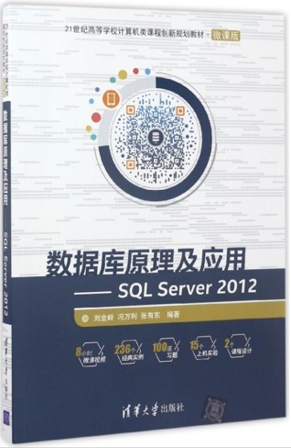
欧美精品PPT赏析
欧美精品PPT赏析
欧美精品PPT赏析
欧美精品PPT赏析
欧美精品PPT赏析
欧美精品PPT赏析
欧美精品PPT赏析
W
欢迎使用微课资源!
欧美精品PPT赏析
欧美精品PPT赏析
欧美精品PPT赏析
欧美精品PPT赏析
欧美精品PPT赏析
欧美精品PPT赏析

